Slide 1
Tisztázott regisztrált szerelői kérdések
Karbantartás, hibajavítás (teljesítménybővítés nélkül, pl. lakás felújítása során elvégzett vezeték csere):
Maradhat a fogyasztásmérőhely meglévő állapota, akár a régi mérő alátét tábla is, amennyiben karbantartás vagy hibajavítás keretén belül cseréli a vezetéket (méretlen és mért) és a funkciója nem változik, vagyis a vezeték hossz nem módosul, illetve a nyomvonal is változatlan marad.
A vezeték Al-ról cserélhető Cu-re, keresztmetszete is lehet nagyobb a korábbinál.
A mérőhelynek a létesítéskor érvényben levő szabványoknak, rendeleteknek meg kell felelnie és műszaki állapota is megfelelő kell, hogy legyen.
Felújítás:
Felújítás esetén a felhasználói berendezés megváltozott, új műszaki tartalmát Mérnök Kamarai tagsággal rendelkező jogosult tervezni. Az Engedélyesek által, az üzletszabályzatban meghatározott egyszerűsített ügymenetek esetében a mérési tervdokumentáció bemutatásától eltekint az engedélyes. Egyéb esetekben a tervdokumentáció bemutatása szükséges.

Slide 2
Tisztázott regisztrált szerelői kérdések
Teljesítménybővítés:
Teljesítménybővítést Mérnök Kamarai tagsággal rendelkező jogosult tervezni. Alap esetben a tervdokumentáció bemutatása szükséges. Az Engedélyesek által az üzletszabályzatban meghatározott ügymenetek szerint a tervdokumentáció bemutatásától eltekint.
Korábban létesített, üzemben lévő mérőhely, ha a zárópecsételhetőség követelményét teljesíti, akkor felújítás nélkül is tovább üzemeltethető, ha annak műszaki tartalma, a létesítése idején érvényes szabványkövetelményeket teljesíti, és a felhasználói műszaki igényt átalakítás nélkül ki tudja szolgálni.
Az MSZ447-ben meghatározott méretezési teljesítmény határig a fogyasztásmérő helyen/szekrényben a teljesítménybővítés lehetséges abban az esetben, ha a vezeték keresztmetszete is megfelelő a lekötött teljesítményhez és csak kismegszakító cserével jár a teljesítménybővítés.
Ha a fogyasztásmérőhely 3 fázisúra volt eredetileg kialakítva, de egyfázisú mérés volt beüzemelve, akkor a háromfázisra történő bővítés lehetséges, ha a felhasználói berendezésben átalakításra nincs szükség, vezetékezése megfelel az igény kiszolgálására.
Amennyiben a meglévő állapot méretezési teljesítményhatárát meghaladja az igény, akkor a villamos berendezést át kell tervezni és alkalmassá kell tenni a növekmény elviselésére. Alap esetben a tervdokumentáció bemutatása szükséges. Az üzletszabályzatban meghatározott esetekben a tervdokumentációt nem kell bemutatni.
Teljesítménybővítés keretén belül karbantartás és hibajavítási tevékenység is végezhető, de minden esetben a kizárólagos őrizetet biztosítani kell. A felhasználónak ezt el kell fogadni, le kell nyilatkozni.

Slide 3
Tisztázott regisztrált szerelői kérdések
Felhasználói mért főelosztó összeépítése a fogyasztásmérőhellyel:
Javasolt a gyártó felhasználói mért főelosztóval összeépített tipizált megoldásait alkalmazni, de ha szükséges, akkor gyártmányazonos felhasználó mért főelosztóval össze lehet építeni a rendszerengedélyes fogyasztásmérő szekrényt, gyártói segédanyagok alkalmazásával és a gyártói utasításoknak megfelelően, valamint méretlen vezetéket nem szabad rajta átvezetni.
Működtető nulla vezető:
Az új fogyasztásmérő szekrények a fogyasztásmérők működtető nulla vezetőjét biztosítják.
A fogyasztásmérőn átmenő üzemi nulla vezető nem támogatott a rendszerengedélyes fogyasztásmérő szekrényekben.
Új csoportos mérőhelyek tervezése esetén működtető nullát kell tervezni.
Csoportos mérőhelyek felújítása esetén szintén működtető nullát kell tervezni.
Meglévő társasházi környezetben történő egy felhasználási hely felújítása, vagy mérőszekrény cseréje esetén az eredeti állapot fenntartható.
Vezérlő készülék vezetékezése (vezérlő készülék műszaki specifikációhoz igazodva):
Tömör főáramköri vezeték esetén 10 mm2-es vezeték bekötése.
Elemi szálas főáramköri vezeték esetében érvéghüvellyel ellátott 6 mm2-es vezeték.

Slide 4
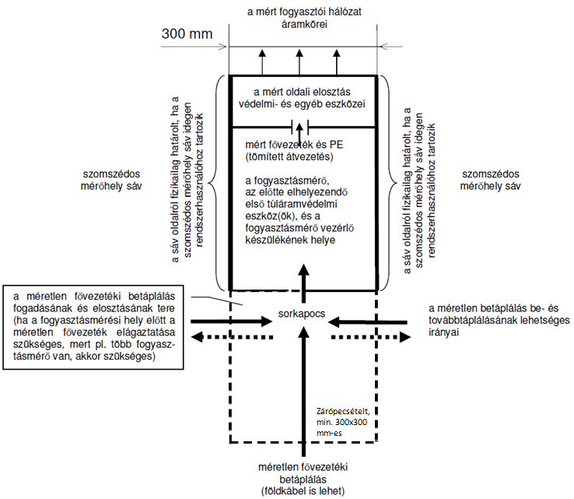
Tisztázott regisztrált szerelői kérdések
Mérőhelyek villamos csatlakozási irányai:
Alulról, oldalról, felülről, hátulról szabad csatlakoztatni a méretlen fővezetéket a gyártói utasítás szerint.
Felhasználói mért főelosztó szekrényen keresztül nem lehet a méretlen fővezetéket/csatlakozót átvezetni.
A hátulról történő csatlakozás esetén is a gyártói szerelési és üzembehelyezési utasítását kell betartani.
Oldalsó irányú átvezetés, összeköttetés a mérőhelyek fogyasztásmérőt tartalmazó, illetve mért oldali terei között nem szabad.
Méretlen betáplálás a fogyasztásmérők tereibe:
A mérőhely-sávok fogyasztásmérő elhelyezésére szolgáló tereibe a méretlen fővezetéki betáplálás alsó, oldalsó és hátsó irányból érkezhet.
A méretlen betáplálás a fogyasztásmérőt tartalmazó térbe csak a csatlakozó főelosztóból vezethet.
A méretlen áramkört (is) tartalmazó tereken a szerelvénylapként is szolgáló hátsó felületeket (pl. vezeték-átvezetés miatt) kilyukasztani, kifúrni, kitörni nem szabad.
Ha elkerülhetetlen az, hogy a méretlen fővezeték a fogyasztásmérő berendezéshez hátsó irányból érkezzen, akkor – attól függetlenül, hogy a méretlen betápláló fővezetéket el kell-e ágaztatni a fogyasztásmérési hely előtt, vagy sem – a méretlen betáplálás fogadása céljából a fogyasztásmérők terei alatt alul külön fogadó-elágaztató tér, illetve tokozat(ok) alkalmazása szükséges.

Slide 5
Tisztázott regisztrált szerelői kérdések
Üzemben lévő mindennapszaki fogyasztásmérő szekrény mellé vezérelt, H tarifa vagy autó töltő bővítés:
Oldalsó irányú átvezetés, összeköttetés a mérőhelyek fogyasztásmérőt tartalmazó, illetve mért oldali terei között nem szabad.
A csatlakozó főelosztóból kell az új fogyasztásmérő szekrényt megtáplálni.
Ha nincs csatlakozó főelosztó, akkor annak beépítése szükséges, vagy olyan fogyasztásmérő szekrényt kell telepíteni, ami alkalmas a mindennapszaki és az igényelt árszabás mérésére.
Ha nem áll rendelkezésre földbeásható szekrény alternatíva adott árszabás esetén az utólagos telepítéshez, akkor elfogadott a rendszerengedélyes felületszerelt szekrény használata földbeásható szekrénybe történő beépítéssel a meglévő fogyasztásmérő hely mellé.
Ügykezelés az Elosztói Engedélyesek üzletszabályzata szerint.
Festett tetőtartó:
A hálózatra kötés szemrevételezéssel történik, egyéb tevékenység (pl. festék lekaparása) alkalmazása nem elvárt. A regisztrált szerelő és tervező nyilatkozik, hogy minden villamos berendezés biztonságos, hogy a felülvizsgálatokon (VBF) a berendezés átesett és megfelelő a biztonsági állapota. Az alvállalkozónak el kell fogadnia az említett nyilatkozatot és felülvizsgálatot, amíg bizonyítottan nem válik hiteltelenné. A felelősség a tervezőé és a regisztrált szerelőé.

Slide 6
Tisztázott regisztrált szerelői kérdések
Betongyám, zsalukő, fém tartószerkezet:
A villamos szerkezet kiválasztásának és szerelésének meg kell felelnie a biztonsági, védelmi intézkedéseknek, a megfelelő működés és az előre látható külső hatások követelményeinek, valamint a beépítési környezetre vonatkozó szabványoknak, beleértve a napsugárzás, por, időjárás, páralecsapódás, ütésállóság elleni védettséget is. A gyártói szerelési, telepítési utasítások betartása biztosítja a fogyasztásmérő szekrény 25 éves elvárt élettartamát.
Rendszerengedélyes földbe ásható fogyasztásmérő szekrények használatát javasoljuk. Ezek jellemzője, hogy a lekisebb költség elvén kerülnek forgalomba és teljesítik a velük szemben támasztott követelményeket.
A rendszerengedéllyel rendelkező termékek alkalmazásától egyedi tervezési eljárás keretében el lehet térni, de nem javasolt.

